Slide 1
モンテカルロ碁
電気通信大学
村松研究室
下川和也

Slide 2
モンテカルロ碁とは
モンテカルロ法を囲碁に応用したもの
プレイアウトを繰り返し、最も勝率の高い着手を選ぶ
2006年、Crazy Stoneがコンピュータオリンピアード9路盤で優勝

Slide 3
プレイアウト
ある局面から、ランダムに着手して、終局までプレイすること
互いに自分の「眼」を埋める以外の合法手がなくなれば終局
中国ルールで勝敗を計算

Slide 4
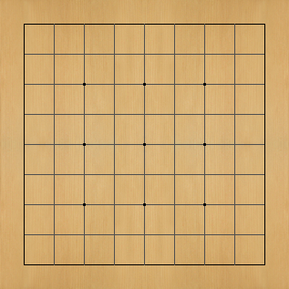
プレイアウトの例
終局面

Slide 5
考え方
各候補手の着手後の局面でプレイアウト
：局面
…
…
…
：着手
：プレイアウト
：黒の勝ち
：白の勝ち
勝率 30%
勝率 60%
勝率 10%

Slide 6
問題点
明らかに悪い手にもプレイアウトを均等に実行してしまう
有望な候補手により多くのプレイアウトを割り当てたい

Slide 7
UCB(Upper Confidence Bound)
勝率が
高いものほど
高く
選択回数が
少ないものほど
高く
UCB値が最も高い候補手に対してプレイアウト

Slide 8
UCB値を用いた例
最もUCB値が高い候補手に対してプレイアウト
：局面
…
…
…
：着手
：プレイアウト
：黒の勝ち
：白の勝ち
UCB値 ：0.8
UCB値 ：0.9
UCB値 ：0.7

Slide 9
着手選択の基準
勝率が高いものを選ぶ
―勝率の信頼性が低い可能性
UCB値が高いものを選ぶ
―勝率が低い可能性
プレイアウト回数が高いものを選ぶ
―通常はこれを用いる

Slide 10
まとめ
プレイアウトはランダムに着手していき、中国ルールで勝敗を判定する
UCB値を用いることで効率的にプレイアウトを割り当てることができる
現在のコンピュータ囲碁は、UCB値を用いて木探索を行うUCT(UCB for Tree)が主流である

